Slide 1
Hack the promoter 2026
Grupa 10

Slide 2
Klasyczne podejście w produkcji rekombinowanych białek - promotory wirusowe
T7 phage w ekspresji w E.coli
CMV w ekspresji eukariotycznej
Problem w królestwie grzybów - większość wirusów ma genom zapisany w RNA

Slide 3
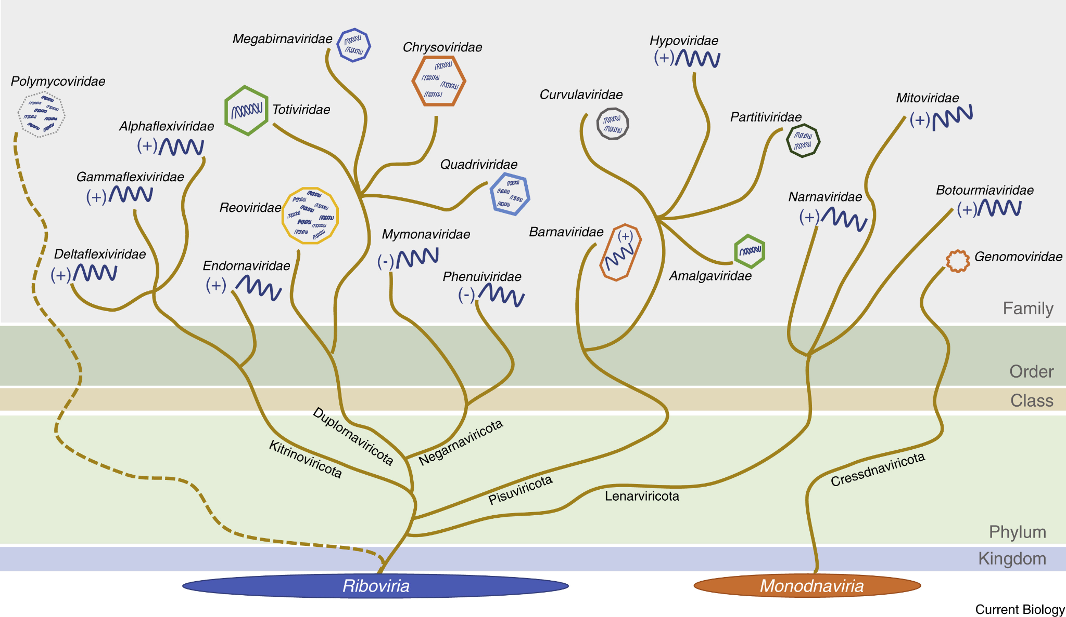
Wyjątek - Genomoviridae
https://doi.org/10.1016/j.cub.2022.01.049

Slide 4
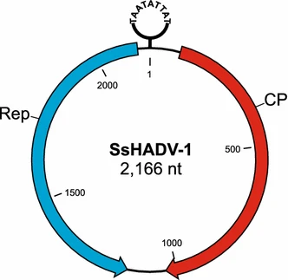
Genomoviridae mają słabo opisane genomy
Znalazłyśmy cztery gatunki z dostępnymi sekwencjami genomów, gdzie putatywne geny były oznaczone
SsHADV-1 (Sclerotinia gemycircularvirus 1)
FgGMTV1 (Fusarium graminearum gemytripvirus 1)
BcssDV1 (Botrytis cinerea ssDNA virus 1)
DsCDV1 (Diaporthe sojae circular DNA virus 1)
Interesuje nas sekwencja promotora*
https://doi.org/10.1007/s00705-016-2943-3

Slide 5
Sequence alignment
Większość wirusowych promotorów jest krótka - sekwencje które wyizolowałyśmy mają zmienną długość
Sequence alignment do sekwencji dziki, zamiana dopasowanych nukleotydów na te z wirusów
Scoring przeciwko dzikiemu przy użyciu sędzi - dwie sekwencje przechodzą dalej

Slide 6
Dalsza symulacja ewolucji
W celu ulepszenia dopasowania do naszego organizmu, używamy nawigatora na nowo krzyżowanych sekwencjach.
Z wyłonionych dwóch najlepszych sekwencji program składa nową chimerę - potomka, który dziedziczy cechy obu rodziców i staje się startowym „liderem”.
Lider wysyłany jest do modelu Nawigatora, każdy nowo wygenerowany wariant staje do bezpośredniego pojedynku z aktualnym liderem przy użyciu Sędziego.
Gdy kandydat wygrywa z liderem, przejmuje jego pozycję kolejni kandydaci w pętli muszą zmierzyć się już z tym nowym, jeszcze silniejszym wariantem.

Slide 7
Dalsze kroki
Dogłębniejsza eksploracja genomów DNA mykowirusów (nowo odkryta grypa Mycodnaviridae posiada genom zapisany w dsDNA - jeszcze gorzej opisane, a zatem poza zakresem czasowym hackathonu)
* ”ewolucję” prowadziłyśmy jedynie na + nici DNA
reverse complement sekwencja została tylko porównana z dzikim i pojedyncze sekwencje wybrane do ostatecznego FASTA
więcej powtórzeń “ewolucji” na zróżnicowanej ziarnistości

